Slide 1
AIエージェント導入のご提案
T社鋼管部門 御中

Slide 2
鋼管部門の引合・発注業務のAIエージェント化に向けたご提案をいたします
エグゼクティブサマリー
1. プロジェクト目的
鋼管部門の「引合」「発注」業務（6領域・18タスク）にAIエージェントを導入するPoCを実施し、省人化によるコスト削減と外地への人員再配置の加速に向けた本番化に必要な判断材料を取得する
2. ご提案の要旨
PoC対象の18タスクから4つのコア機能（データ読込・加工、データ参照・示唆、チェック審査、英語翻訳）を類型化し、業務領域ごとに組み合わせて実装することで、開発効率化と他ラインへの横展開を前提とした設計を実現する。商社トレーディング業務に精通したコンサルタントと東大松尾研発のAIエンジニアが暗黙知のルール言語化からHITL前提のTo-Be業務設計・現場定着まで一貫して支援する

Slide 3
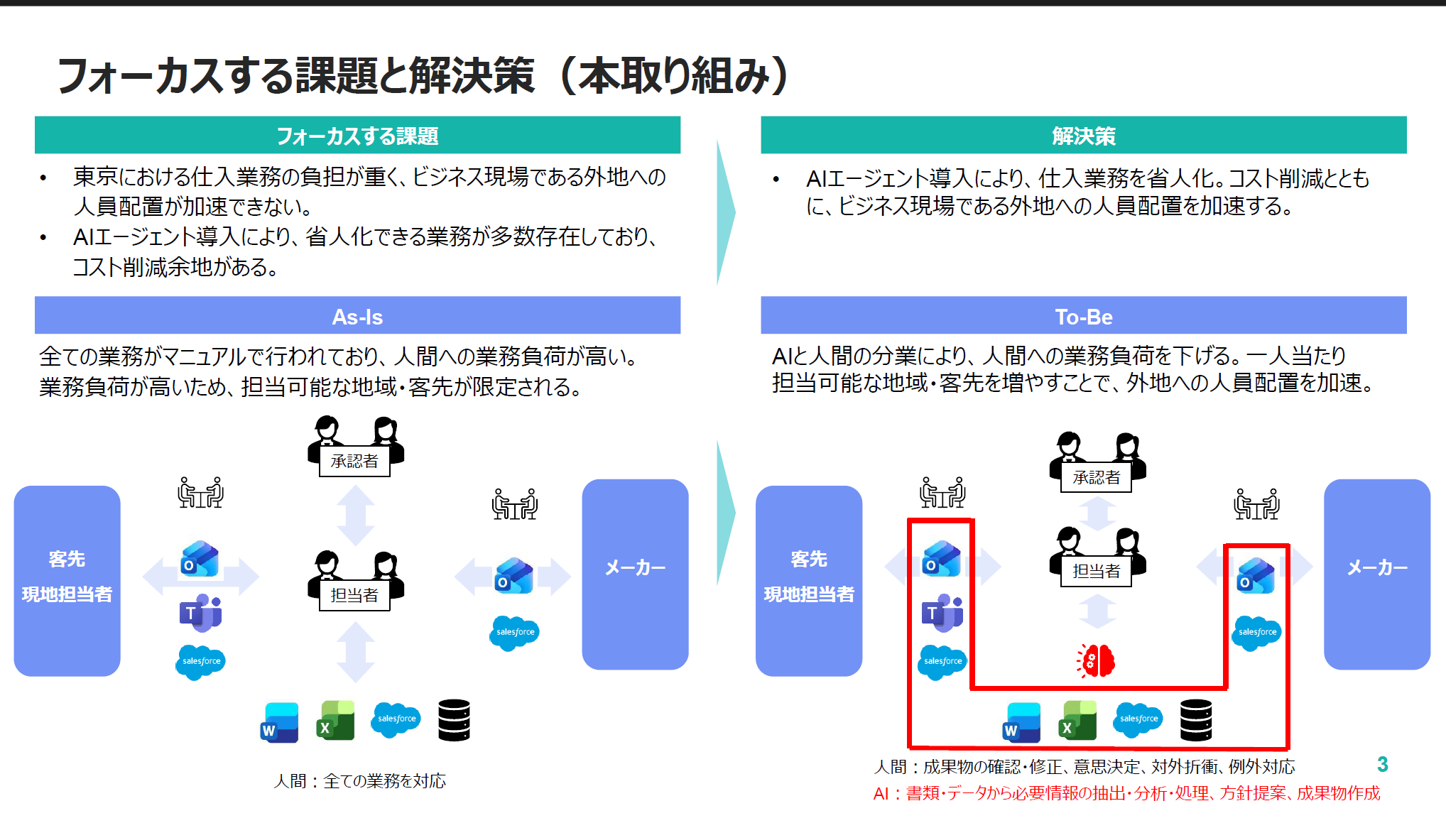
AIエージェントの導入により、鋼管部門の「引合」「発注」業務を省人化し、コスト削減とともに外地への人員再配置を加速
1.1 本プロジェクトの背景と目的

Slide 4
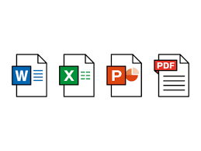


多様な業務文章を構造化データに変更した上で、様々な成果物を自動出力
＜補足＞a. データ構造化・成果物生成
文書変換・理解
コンテキスト選択
構造化データ変換
フィールドマッピング
成果物出力
パイプライン
マルチモーダルLLM
等で文書変換
必要情報抽出
LLMで構造化
JSONを取得
出力先フォーマット
へマッピング
ファイル出力・システム
連携・データ保持
JSON Schema
/Pydanticモデル
マッピング定義/
コード変更テーブル
Word/Excel
/PPT/PDF
実施事項
PPTは、PDF変換（マルチモーダルLLMに入力可能な形式に統一）
PDF / Wordは、マルチモーダルLLMで画像として理解し、言語化
Excelは、DataFrame化し、パスワード保護Excelの復号も実施
1タスクに必要な情報を複数ファイルから抽出
大規模文書は目次ベースで必要セクションのみ選択抽出
テーブルデータとテキストデータを統合し、LLMに渡すコンテキストを組み立て
必要データを構造化データ(JSON)に変換
LLMのStructured Output機能を利用し、Pydanticで定義したJSON Schemaを指定
マッピング定義(JSON)に基づき変換
直接転記 / コード変換（Grade, ネジ種, 拠点等）/ 単位変換（ft→mtr→MT）
ルールベースで確定できる変換なので、LLMを通さずPythonで直接処理
成果物を様々な形で出力
ファイル出力: Excel / Word / PDFテンプレートに書き出し
システム連携: Salesforce / KDシステム等へのデータ投入
データ保持: 構造化JSONとして保持し、後続タスクの入力として利用
テック
スタック
マルチモーダルLLM(Claude / Gemini / GPT)、PyMuPDF、openpyxl、pandas、msoffcrypto-tool
LangChain
マルチモーダルLLM(Claude / Gemini / GPT) 、Pydantic v2
python-docx
openpyxl、python-docx

Slide 5
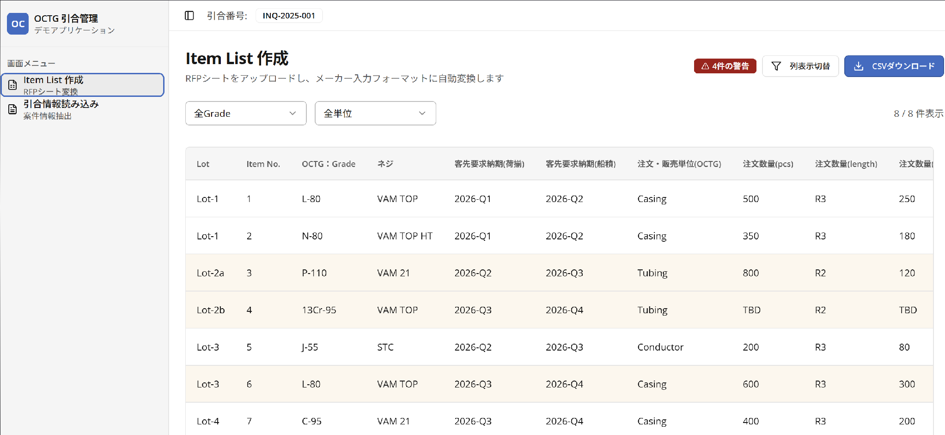
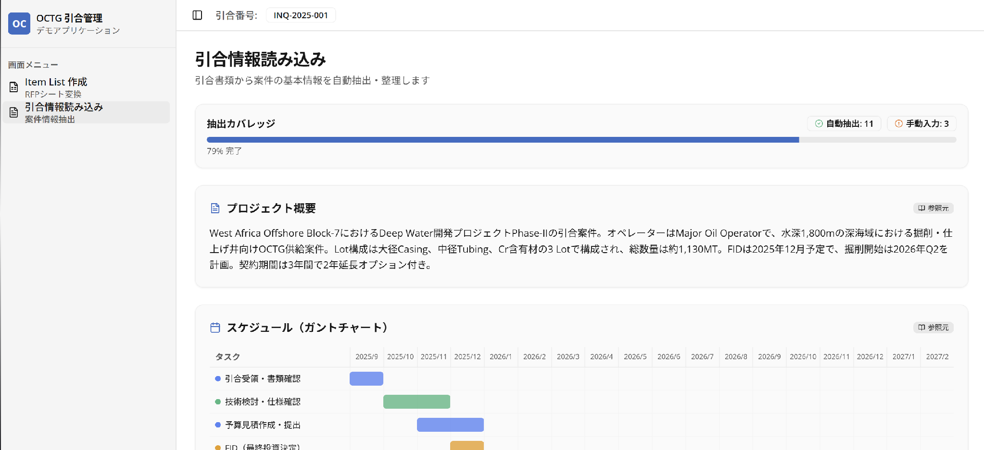
引合書類のアップロードからItem List作成、引合書類読み込み
＜補足＞PoC①引合受領・引合連絡
担当者
AI
ツール画面イメージ
既存
外地担当者からSCSF/メール/Teamsで引合情報受領
新規
引合対象ファイル（RFP等）を指定
新規
Item List作成
新規
引合書類の読み込み／
情報の構造化
新規
構造化情報の確認
（+引用元の確認）
既存
過去経緯の確認、
対応方針策定

